Slide 1
EC242
Construction et analyse de stage
TD1
La prise en main de la classe
INSPÉ Orsay

Slide 2
Plan de l’intervention
1 – La présentation de l’EC242.
2 – Les obligations professionnelles.
3 – L’aménagement de la classe.
4 – Les outils de l’élève.
5 – La réunion de rentrée.
6 – Autres points importants.

Slide 3
La présentation de l’EC242
- Le calendrier
- L’évaluation

Slide 4
Trois stage massé d’une semaine
1) La présentation de l’EC242
- Stage 1 : du 07/10/24 au 11/10/2024
- Stage 2 : du 25/11/2024 au 29/11/2024
- Stage 3 : du 27/01/2025 au 31/01/2025

Slide 5
Un module constitué de 7 TP :
1) La présentation de l’EC242
TP1 : La prise en main du groupe-classe.
→ le 18/09 de 13h30 à 16h30
TP2 : La gestion de classe et les élèves à BEP.
→ le 25/09 de 9h à 12h
TP3 : Préparation du stage massé.
→ le 02/10 de 9h à 12h
TP4 : Évaluation du groupe classe et suivi des élèves.
→ le 13/11 de 13h30 à 16h30
TP5 : La préparation du stage massé.
→ le 20/11 de 13h30 à 16h30
TP6 : La différenciation
→ le 15/01 de 9h à 12h
TP7 : La préparation du stage massé.
→ le 22/01 de 9h à 12h

Slide 6
Le protocole d’évaluation
1) La présentation de l’EC242
- Rendre 1 feuille recto par TP.
→ TP1, TP2, TP4, TP6.
- Notation :
* 5 points par feuille recto dont 2,5 points pour l’analyse et 0,5 points pour orthographe / syntaxe.
- Date butoir.
→ Le 16/02/25

Slide 7
1) La présentation de l’EC242
TP1 : * les outils des élèves observés ou utilisés.
Que changeriez-vous ou garderiez-vous ? Pourquoi ?
* les différents aménagements de la classe.
Intérêts et limites / inconvénients de chacun.
Que changeriez-vous ou garderiez-vous ? Pourquoi ?
TP2 : * les outils envisagés dans la gestion de classe.
Que changeriez-vous ou garderiez-vous ? Pourquoi ?
* les élèves à BEP de la classe.
Les outils mis en place.
Intérêts et inconvénients de chacun.
Que changeriez-vous ou garderiez-vous ? Pourquoi ?

Slide 8
1) La présentation de l’EC242
TP4 : * les types d’évaluation.
Construire une évaluation formatrice. Analyse
TP6 : * les modalités et outils de différenciation utilisés.
Intérêts et limites.
Que changeriez-vous ou garderiez-vous ? Pourquoi ?

Slide 9
Les obligations professionnelles

Slide 10
2) Les obligations professionnelles
Être enseignant fonctionnaire d’État, c’est :
- être au clair avec les valeurs de la République ;
- avoir choisi d’être au service du public (et pas l’inverse) ;
- ne pas dénigrer le service public ;
- respecter ses obligations professionnelles :
- être ponctuel et assidu ;
- assurer la sécurité des élèves ;
- PAI / PPMS
- avoir un comportement modélisant
→ tenue vestimentaire correcte, langage, attitude…
- remplir rigoureusement le registre d’appel ;
- anticiper sa classe (préparation).

Slide 11
2) Les obligations professionnelles
Le registre d’appel

Slide 12
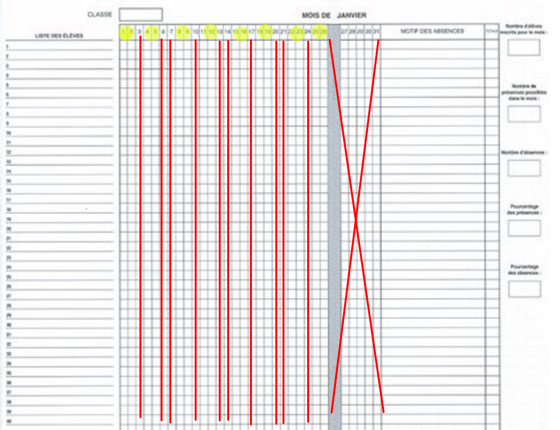
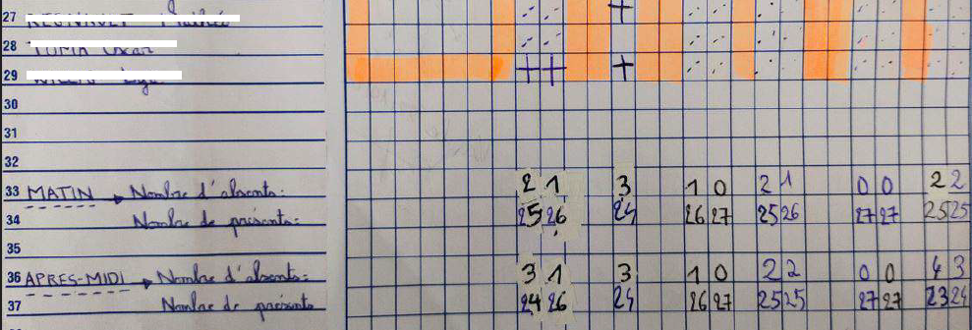
2) Les obligations professionnelles
Remplir le cahier-journal
- par demi-journée ;
- au stylo.
Mettre un point pour chaque élève présent par demi-journée.
Indiquer le nombre de présents et d’absents pour chaque demi-journée.

Slide 13
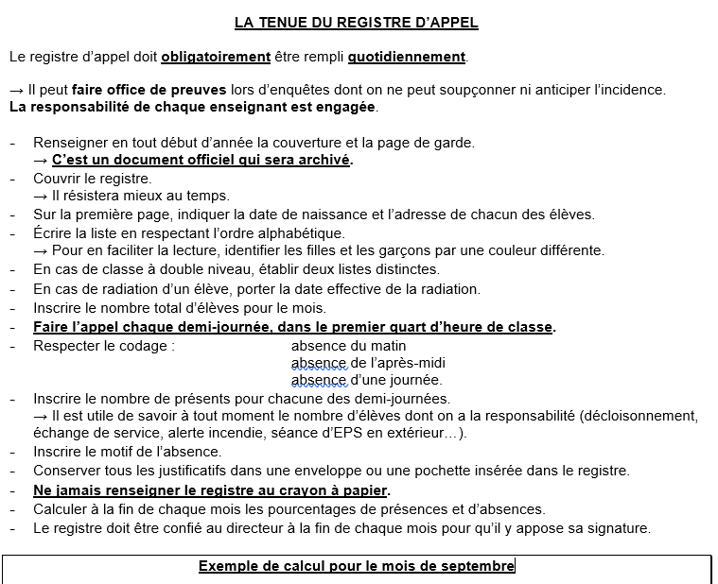
2) Les obligations professionnelles
Document à télécharger, avec un exemple de calcul des pourcentages pour le mois de septembre.

Slide 14
2) Les obligations professionnelles
L’anticipation de la classe

Slide 15
2) Les obligations professionnelles
Un geste professionnel FONDAMENTAL
Une obligation
de l’enseignant

Slide 16

« Pourquoi anticiper sa classe ? »
2) Les obligations professionnelles

Slide 17
Anticiper sa classe pour :
2) Les obligations professionnelles
Structurer de manière effective son enseignement
→ Mise en œuvre des séances.
Assurer cohérence et continuité des enseignements.
→ Progressions et programmations.
→ Séquences et séances.

Slide 18
« Comment anticiper son enseignement ? »
2) Les obligations professionnelles
« Quels outils ? »

Slide 19
Plusieurs dimensions à envisager :
2) Les obligations professionnelles
1 – Anticiper sa journée de classe avec un document
quotidien de préparation ;
2 – Anticiper les apprentissages au sein d’un
domaine disciplinaire par le biais de séquences
d’enseignement qui articulent un ensemble de
séances ;
3 – Suivre les acquisitions des élèves en élaborant
des grilles de suivi.

Slide 20
IMPORTANT
2) Les obligations professionnelles
- Le deux premiers niveaux d’anticipation sont à investir dès la rentrée scolaire ;
- le niveau 3 après les vacances de la Toussaint.

Slide 21
Les essentiels pour anticiper sa classe :
2) Les obligations professionnelles
Programmes et emploi du temps.
Programmes, progressions, programmations.
→ Repères de progressivité.
Séquences et séances.
Le cahier-journal.

Slide 22
2) Les obligations professionnelles
Programmes
et emploi du temps

Slide 23

Les programmes
2) Les obligations professionnelles

Slide 24
L’emploi du temps
2) Les obligations professionnelles
Organise la répartition pertinente de l’ensemble des champs disciplinaires.
Respecte les quotas horaires inscrits dans les programmes de l’école.

Slide 27
Emploi du temps exemple

Slide 28
2) Les obligations professionnelles
Programmes, progressions, programmations

Slide 29
« Quelles différence entre programme, progression, et programmation ? »
2) Les obligations professionnelles

Slide 30
Le programme
2) Les obligations professionnelles
Liste de notions (connaissances, compétences) à faire étudier.
Ne se soucient pas de l’ordre selon lequel les activités sont menées en classe.

Slide 31
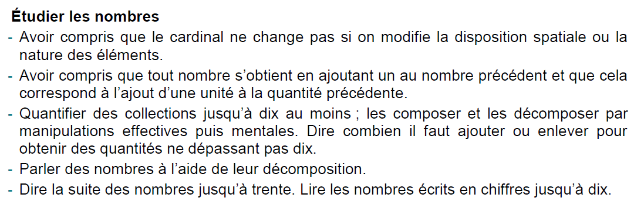
Copier-coller une compétence ou un attendu de fin de cycle
Exemple cycle 1

Slide 32
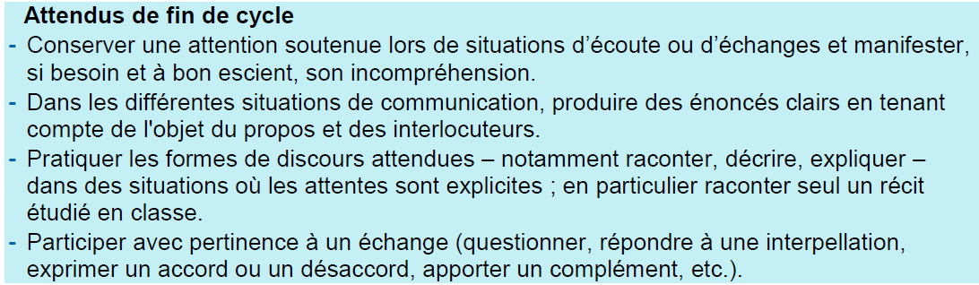
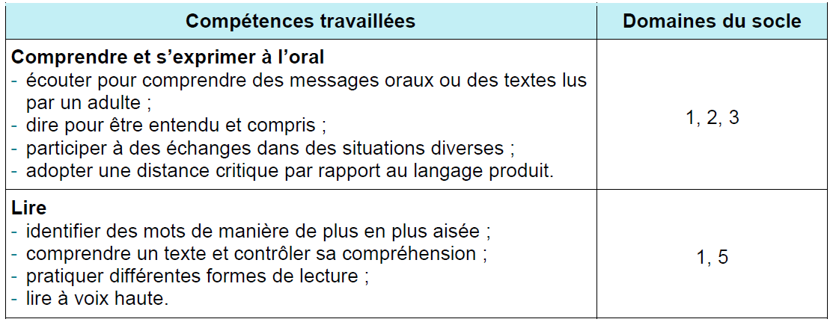
Exemple cycle 2
OU

Slide 33
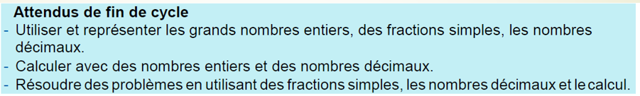
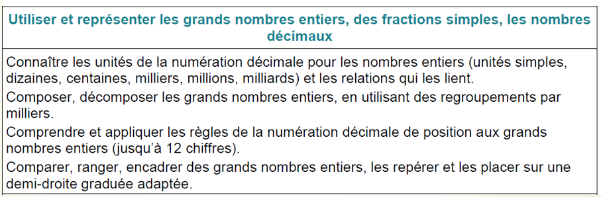
Exemple cycle 3
OU

Slide 34
La progression
2) Les obligations professionnelles
Établit un ordre dans les apprentissages, un itinéraire et des étapes pour accéder à la notion travaillée.
Détermine un enchaînement précis des séquences.
→ Pour éviter l’empilement et la juxtaposition des notions.
Soyez vigilant sur le type de progressions avec lesquelles vous travaillez (cas des progressions spiralaires).

Slide 35
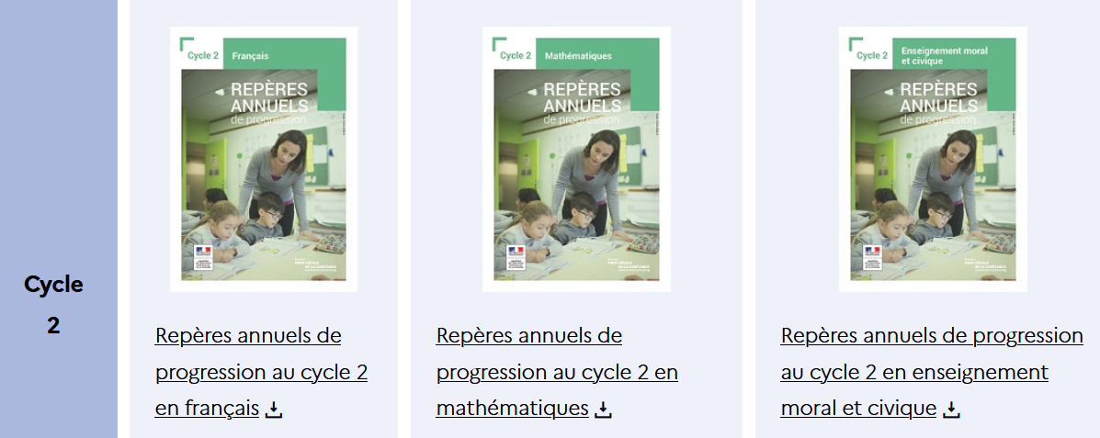
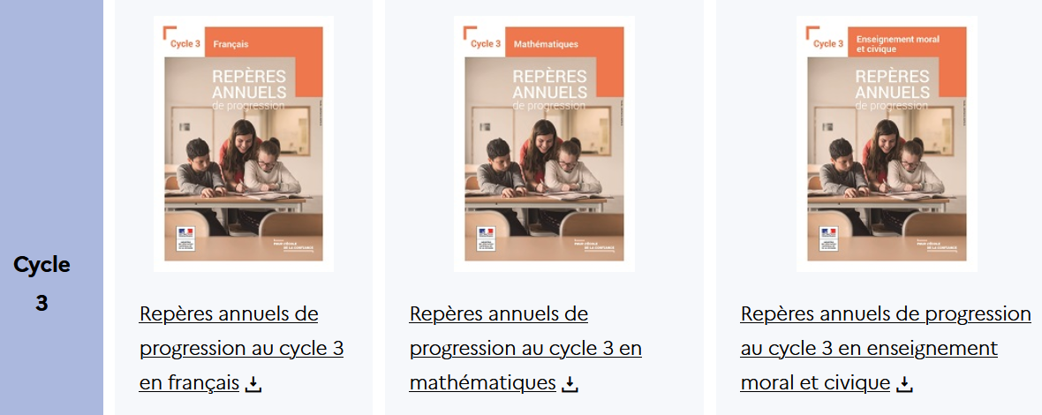
Les repères annuels de progression
2) Les obligations professionnelles

Slide 36


Les attendus de fin d’année
2) Les obligations professionnelles
du
à la

Slide 37
La programmation
2) Les obligations professionnelles
Se préoccupe de la répartition chronologique des séquences retenues dans le cadre de la progression.
→ En tenant compte du calendrier scolaire.

Slide 38
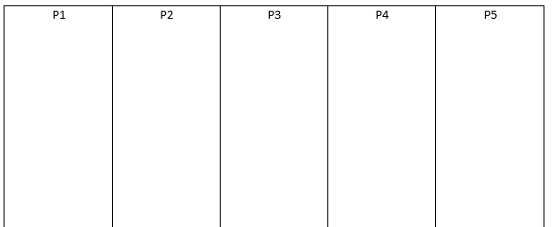
Un exemple concret
- Reconnaître, nommer les figures usuelles : carré, rectangle, triangle[…]
- Reconnaître, nommer les figures usuelles : carré, rectangle, triangle[…]
- Décrire, reproduire sur papier quadrillé ou uni des figures ou des assemblages de figures
planes
- Décrire, reproduire sur papier quadrillé ou uni des figures ou des assemblages de figures
planes
- Décrire, reproduire sur papier quadrillé ou uni des figures ou des assemblages de figures
planes
- Utiliser la règle […] comme instrument de tracé.

Slide 39
2) Les obligations professionnelles
Séquences, séances

Slide 40
« Quelle différence entre une séquence et une séance ? »
« Quels liens entre les deux ? »
2) Les obligations professionnelles

Slide 41
La séquence d’enseignement
2) Les obligations professionnelles
Ensemble continu ou discontinu de séances :
→ articulées entre elles dans le temps.
→ organisées autour d’activités qui conduisent à l’objectif final donné dans les programmes.
→ conçues autour d’un objectif d’apprentissage précis.
La séquence doit être anticipée.
→ de la situation de départ à l’évaluation, en passant par
l’entraînement.

Slide 42
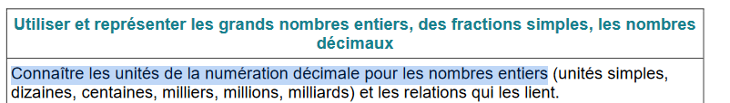
Rédiger la fiche de séquence efficacement
1 – Copier – Coller la compétence des programmes dans ta séquence

Slide 43
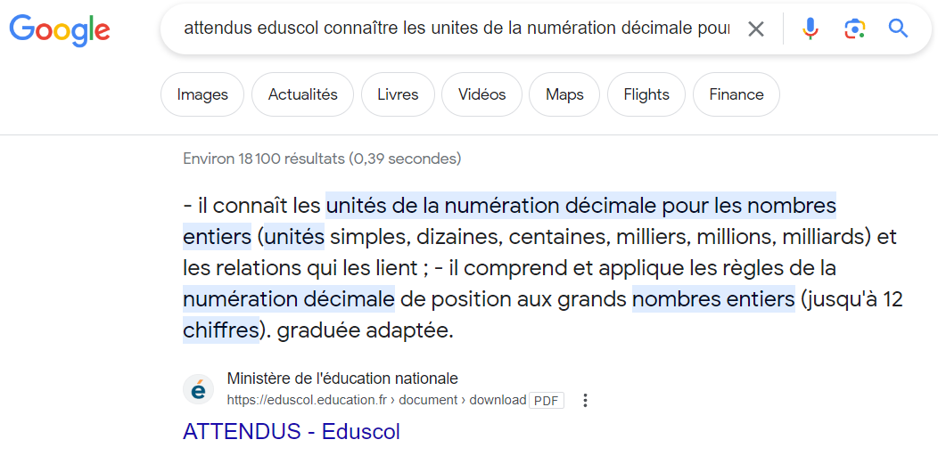
Rédiger la fiche de séquence efficacement
2 – Copier-coller la compétence des programmes en ajoutant « Eduscol » + le cycle dans un moteur de recherche.
Pour les mathématiques et le Français, copier directement les compétences dans les attendus de fin de niveau.

Slide 44
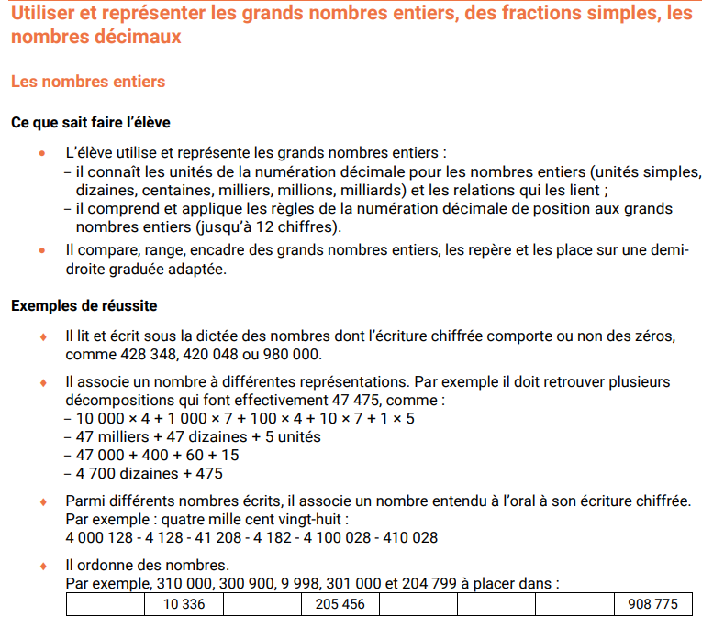

Slide 45
Rédiger la fiche de séquence efficacement
3 – Récupérer les objectifs sous-jacents à la compétence travaillée, les répartir dans le temps (envisager au moins deux séances pour chaque objectif)
4 – Ajouter l’évaluation (sommative, continue, fiche de suivi)

Slide 46
« Quid des différentes phases d’une séance ? »
2) Les obligations professionnelles

Slide 47
Les phases d’une séance
2) Les obligations professionnelles
Phase de lancement (mise en route et rappel).
- rappel de la séance précédente.
- présentation de l’objectif d’apprentissage.
Phase de recherche / manipulatoire (activité 1).
- son but : comprendre la notion OU la (re)découvrir.
- peut se faire en binôme / groupe.
Phase de mise en commun (synthèse).

Slide 48
2) Les obligations professionnelles
Phase de structuration et d’institutionnalisation.
→ institutionnalisation de la notion à partir des
recherches des élèves OU formalisation d’une
méthode, d’un apprentissage.
Phase d’entraînement / application (activité 2).
- est individuelle.
- sert d’exercice d’application pour voir si l’élève a retenu ce qui a été institutionnalisé.
Phase de bilan (synthèse + prolongement).
→ Le bilan doit être fait par les élèves.
« Qu’est-ce que nous avons appris aujourd’hui ?
« Comment avons-nous fait ? »
« La prochaine fois on fera… »

Slide 49
Qu’est-ce que donner du sens ?
2) Les obligations professionnelles
J. MÉART – S. BERTONE (autonomie des élèves et intégration des règles en EPS)
Structuration de la temporalité.
→ Importance du tissage (rappel, bilan) : comprendre le lien entre ce qui a été fait avant et ce qui sera fait ensuite.
Prise de conscience.
→ prendre du recul et verbaliser ce qu’on a appris (faire verbaliser les contenus d’apprentissage et les critères de réalisation et non pas ce qu’on a fait).

Slide 50
2) Les obligations professionnelles
Le cahier-journal
Assurer la continuité du service.

Slide 51
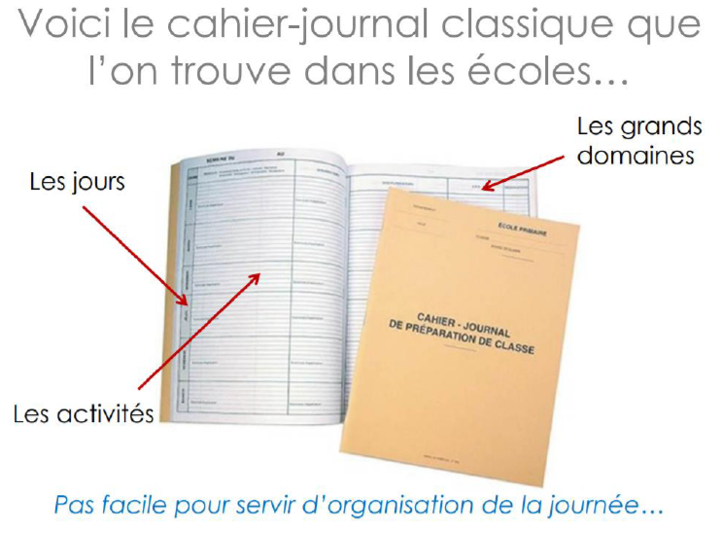
2) Les obligations professionnelles

Slide 52
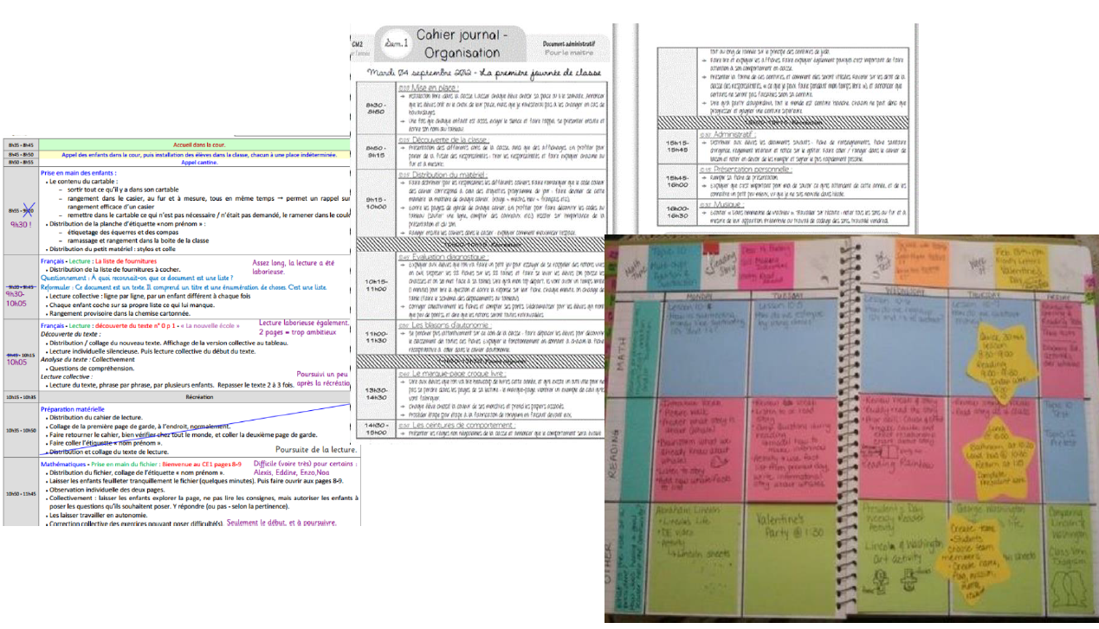
2) Les obligations professionnelles

Slide 53
« Quelles sont les incontournables à retrouver dans le cahier-journal ? »
2) Les obligations professionnelles

Slide 54
2) Les obligations professionnelles
Les incontournables :
- la date ;
- le domaine d’apprentissage / disciplinaire ;
- le sous-domaine ;
- les compétences du BO ;
- le(s) objectif(s) de la séance
- les horaires / le temps ;
Si je n’ai pas de fiche de séance…
- le déroulé succinct (nommer les phases) ;
- les formes de regroupement (ind., binôme, groupe) ;
- les modalités de travail (écrit, oral).

Slide 55
L’aménagement de la classe

Slide 56
3) L’aménagement de la classe
Les existants :
- l’espace regroupement
→ le concevoir autour d’un tableau (MS /GS).
→ penser la place de chaque enfant.
- l’espace « ateliers » polyvalents
→ activités liées au projet de la classe :
(espace bibliothèque, espace graphique…)
- les coins jeux
→ jeux à règles, jeux de construction, jeux symboliques…
- les tables pour les ateliers

Slide 57
3) L’aménagement de la classe
- les tables des élèves
→ en ligne, en colonne, en U…
- le bureau de l’enseignant
→ devant, derrière, sur le côté
- un espace bibliothèque
- un espace pour un petit groupe d’élèves
→ une table et 4/5 chaises.
- les murs de la classe
→ identifier une fonction à chacun des espaces d’affichages…
- des affichages didactiques et fonctionnels
…

Slide 58
À RETENIR
3) L’aménagement de la classe
De nombreux aménagements possibles.
Des aménagements à choisir selon les besoins.
→ il doit permettre de transmettre l’apprentissage.
Des aménagements qui permettent de gérer le groupe-classe et le groupe de travail.

Slide 59
Les outils de l’élève

Slide 60
ASSURER LA CONTINUITÉ ÉDUCATIVE
4) Les outils de l’élève
Il faut bien connaître et utiliser ce qui est en place :
les outils et modes de fonctionnement.
Les supports.
→ cahiers, classeurs…
Les affichages utilisés.
Les rituels.
Le code de présentation et de mise en page…

Slide 61
La réunion de rentrée

Slide 62
5) La réunion de rentrée
EN AMONT
- Se mettre d’accord avec le titulaire sur ce qu’on va dire.
- Être au clair sur le programme, les progressions…
- Préparer des supports visuels à présenter au fur et à mesure de la réunion :
→ albums de jeunesse, exemples de jeux maths, puzzles, jeux symboliques ; romans…
→ supports d’écrits individuels (cahier de vie, de comptines), supports d’écrits collectifs (expériences et recherches scientifiques, journal des projets et apprentissages avec photographies…); cahiers, manuels, romans…

Slide 63
Autres points importants

Slide 64
6) Autres points importants
Les transferts d’élèves

Slide 65
6) Autres points importants
Visualiser les parents le plus rapidement possible.
Se renseigner s‘il y a des situations particulières. → décision de justice…
Dresser rapidement la liste des élèves qui ont droit de sortir seuls.
En maternelle, remettre l’enfant à un adulte seulement.
Compter les élèves à chaque changement de lieu.

Slide 66
6) Autres points importants
Être ponctuel

Slide 67
6) Autres points importants
Être à l’heure le matin.
Être à l’heure à son service de cour.
Être à l’heure pour la sortie des élèves.

Slide 68

Contact: pascal.baeyaert@ac-versailles.fr
Contact: laure.rouxel1@ac-versailles.fr
Contact: myriam.delebarre-gnemmi@ac-versailles.fr
Contact: fabien.jorrion1@ac-versailles.fr
Contact: aline.le-boyer@ac-versailles.fr

